Slide 1

Kompostiranje organskog otpada
Organska poljoprivreda
Januar/Februar 2023
Dragan Šulović

Slide 2
Sadržaj
Općenito o otpadu – statistički podaci komunalni otpad
Struktura komunalnog otpada
Nivo reciklaže BiH 2021 : EU 2014 - 2020
Prioritetni zadaci – od komunalnog otpada do korisnog proizvoda
Kompostiranje na farmama - lumbrihumus
Kompostiranje – kućnog otpada
Snaga mora organskog uzgoja
Primjeri ekološkog uzgoja

Slide 3
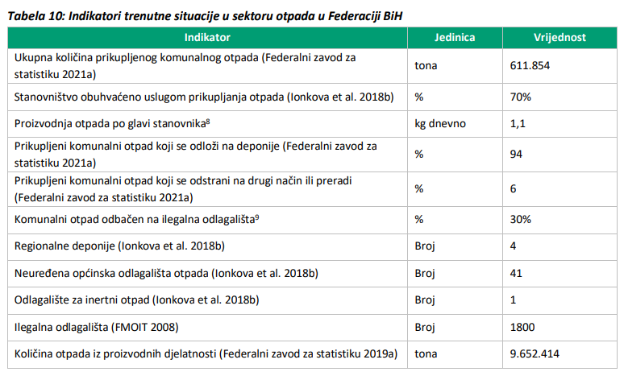

Otpad – statistika ESAB 2030

Slide 4
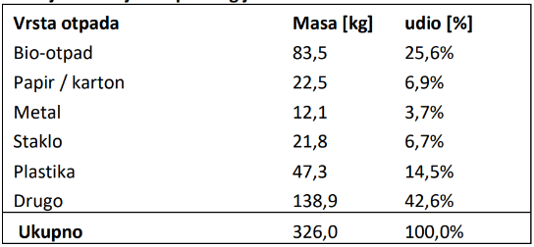
Struktura otpada
Tokom 2018 u okviru projekta BuHAWK analiziran je sastav komunalnog otpada po frakcijama u Travniku jedna zimska i jedna ljetna analiza.

Slide 5
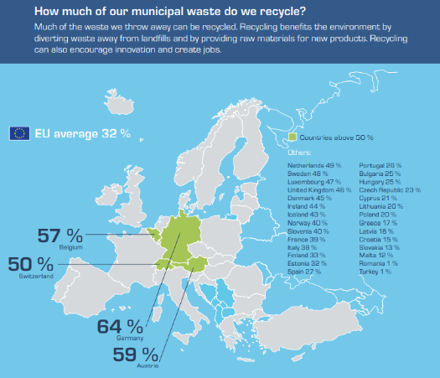
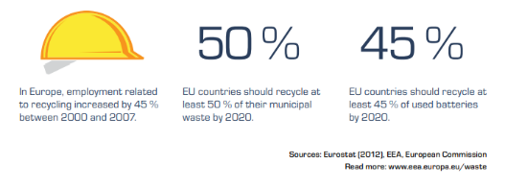
Nivo reciklaže EU - 2014

Slide 6
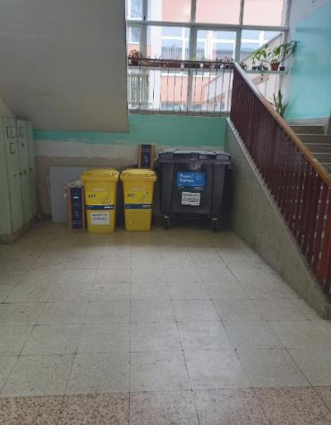
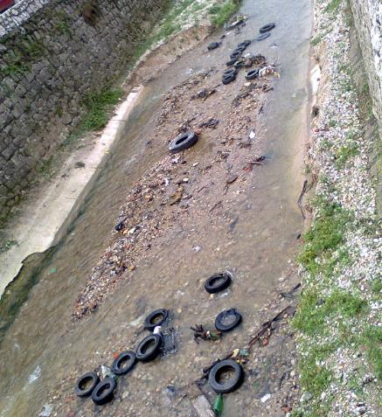
Dobar i loš primjer u Zenici

Slide 7
Prioritetni zadaci BiH
Udio organskog otpada u komunalnom 2018 BiH – 25,6%.
Organski otpad se u EU kompostira ili se obrađuje u bioplinari.
Malme - Švedska je 2014te – 40% organskog otpada bioplinara.
Kompostiranjem organskog otpada:
  uvećati nivo reciklaže – smanjiti nivo deponovanja,
  ostvariti novu vrijednost iz otpada dobiti koristan proizvod,
  eliminisati pojavu divlje deponija.
Kompostiranje u vlastitom dvorištu, okućnici ili na balkonu je efikasna mjera upravljanja otpadom, kojom se izbjegava i smanjuje produkcija otpada kojeg treba zbrinjavati.

Slide 8
Kompostiranje
Kompost je organsko đubrivo koje se može dobiti od otpada poljoprivredne proizvodnje, prehrambene industrije, domaćinstava...
Kompostiranje je aerobna biološka razgradnja biootpada, pri čemu nastaje ugljikov dioksid, voda, toplina i kao konačan produkt kompost.
Pravilnom upotrebom komposta poboljšava se plodnost tla, koje se obogaćuje makro i mikro elementima.
Zemlja je životni prostor za bezbrojne organizme. Plodni dio nije dublji od 1 metra, treba ga čuvati i razumno obnavljati kompostom umjesto umjetnim đubrivima i drugim hemikalijama koje se često koriste za zaštitu bilja.
Površinski humusni sloj dubine do 30 cm je važan u poljoprivrednoj proizvodnji, to je prostor živih organizama bakterija, gljivica, glista.
Dobro poljoprivredno tlo sadrži 3 do 5% humusa. Prostor iz kojeg se biljke hrane.

Slide 9
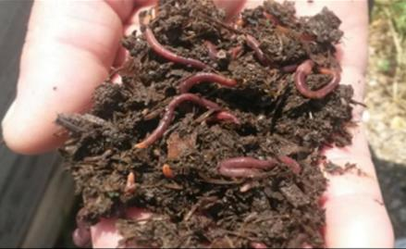
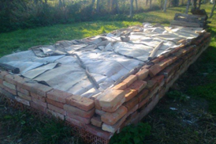
Kompostiranje - lumrihumus
Lumbripost – je kompostiranje stajskog đubriva kalifornijskim glistama. Rezultat pravilnog rada visokovrijedni lumbrihumus.
Sazrijevanje traje oko 12 mjeseci, u periodu sazrijavanja kompostna hrpa se miješa radi prozračivanja. Kompostna hrpa se prekriva da se spriječi isušivanje površinskog sloja, po potrebi zalijeva vodom.
Ova metoda je jednostavna, lako primjenjiva kod intenzivnog stočarstva.

Slide 10
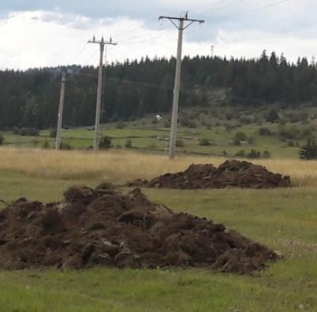
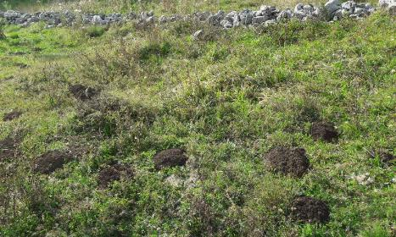
Loša praksa
Sirovo đubrivo se izbaci na kamaru, širi se neprijatan miris, pojava insekata, cijeđenje đubriva na okolni prostor i u tlo. Kasnije se đubrivo zaore – pojava krtica i upotreba hemikalija za njihovo suzbijanje.

Slide 11
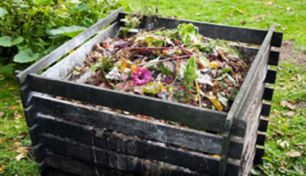
Domaći kompost
Kompostiranje se provodi na mješavini raznog kućnog otpada.
Kuhinjski otpad, ostaci:
  Voća,
  Povrća,
  Ljuske jajeta
  Kore voća i povrća,
  Talog kafe,
  Vrećice čaja,
  Hljeb i pecivo,
Vrtni i zeleni otpad, ostaci:
  Trave,
  Lišća,
  Granja,
  Cvijeća,
  Otpalo voće,
  Korov,
Ostali kompostni otpad:
  Slama,
  Piljevina,
  Iverje,
  Papir koji nije štampan, u koji su bile umotane namirnice,
  Đubrivo domaćih životinja.

Slide 12
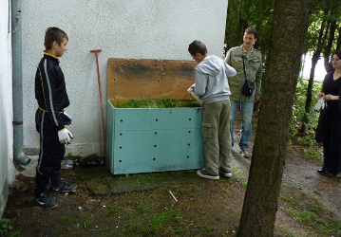
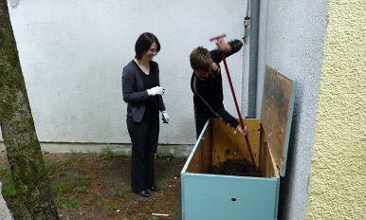
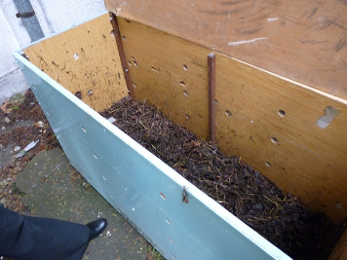
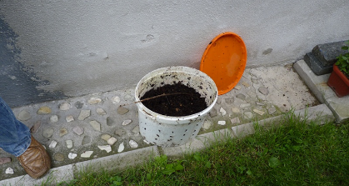
Kompostiranje OŠ Hamza Humo

Slide 13
Osnove kompostiranja
Kompostnu hrpu ograditi drvenim opalatama, ciglom, mrežom da se postigne urednost kompostnog prostora.
Najpogodnije mjesto za kompostiranje je sjenoviti dio vrta, zaštićen od izravnih udara vjetra. Prostor ne treba da bude mračan i vlažan.
Na dnu posude se postavlja posteljica od usitnjenog granja, slame da se osigura prozračnost, kompostnu hrpu povremeno miješati.
Kompostnu hrpu treba prekriti materijalom npr. jutanom većom koja propušta vazduh i smanjuje isušivanje.
Za uspješno kompostiranje trebaju optimalni uslovi:
  Dovoljno različitog biološkog organskog otpada.
  Stalnu i dovoljnu vlažnost – previše vode utiče na pojavu anaerobnih procesa
  Prozračnost kompostne hrpe.
Provjera vlažnosti se lako provodi:
  Ako iz šake curi tekućina, previše je vode,
  Ako se u stisnutoj šaci ne osjeća vlažnost, voda nedostaje,
  Kada materijal u šaci ostaje zbijen u grudi pri čemu se može izdvojiti 2-3 kapi tekućine, vlažnost je odgovarajuća.

Slide 14
Tok kompostiranja
Prirodi je potrebno 150 godina da se od organske materije dobije humus, analiza izotopa ugljika C₁₄.
Kompostiranje koje se provodi doziranjem rastvora alginskog preparata BIOCOMPLEX se skraćuje na 6 sedmica – primjenjivo za rad u školama.
Upotrebom alginskog preparata sprječava se pojava neprijatnog mirisa, pojava insekata i glodara.
Kompostiranjem većih količina sa dodatkom alginskog preparata raste temperatura kompostne hrpe iznad 60ºC u prvoj fazi, tada je najsnažnija mikrobiološka aktivnost. Na ovoj temeperaturi se provodi higijenizacija patogenih mikoorganizama, zaostale klice gube svojstvo klijanja. U drugoj fazi se snižava temperatura i započinje razgradnja teško razgradivih materija celuloze, lignina - PRIMJENJIVO ZA VELIKA KOMPOSTIŠTA.
Kompost je uvijek bazičan pH > 7.
Zreo kompost nakon 6 sedmica treba prosijati preko jednostavne mreže otvora 10 X 10 mm, za uzgoj cvijeća 5 X 5 mm. Veće izdvojene komade vratiti u proces nastavka kompostiranja.

Slide 15
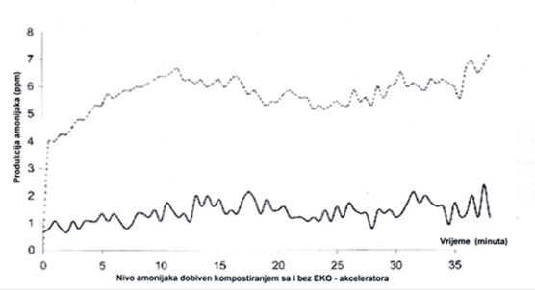
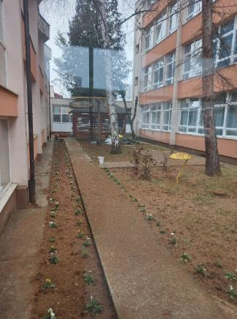
Eliminacija neprijatnog mirisa

Slide 16
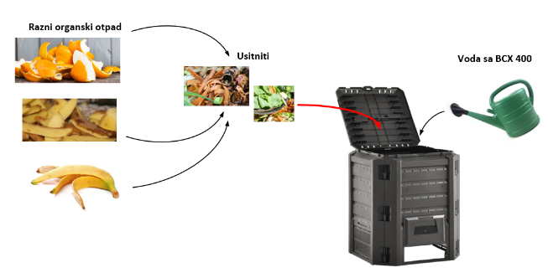
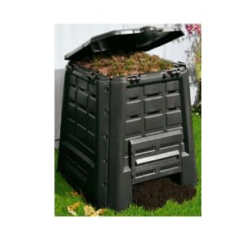
Način rada i primjena
Nakon 6 sedmica kompost prosijati.
Spremiti u plastičnu vreću.
Otkopati dio zemlje – kompost pomiješati i prekriti zemljom.

Slide 17
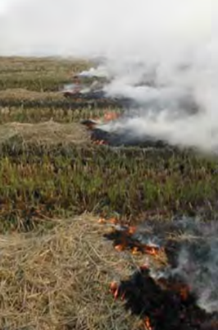
Pogodnosti
Biološki otpad koji je pretvoren u kvalitetan kompost u kombinaciji sa zemljom:
  Efikasno hrani biljke,
  Osigurava prozračnost tla,
  Zadržava vodu (čak do trećine svoje mase),
  Stvara uslove za život organizama u i na tlu,
  Pogoduje razvoju korijenskog dijela biljke,
  Oplemenjuje svako tlo,
Savremena poljoprivreda se bazira na upotrebi hemijskih đubriva koji potiču rast i razvoj bilja sa upotrebom različitih hemikalija za zaštitu bilja herbicidi, pesticidi itd.. Njihov učinak je povoljan po osnovu prinosa, negativan za okoliš.
Zajedničko kompostiranje u školama osigurava cjelokupno ekološko obrazovanje, potiče kreativnost, osigurava zdraviji okoliš.
Kompostiranjem se treba iskorijeniti pojava paljenja poljoprivrednih ostataka – emisije dioksina i furana.

Slide 18

Snaga mora organskog uzgoja
“Nature can teach us so much, if we would only listen.”
“Priroda nas može naučiti tako mnogo, kada bi je mi samo slušali.”

Slide 19


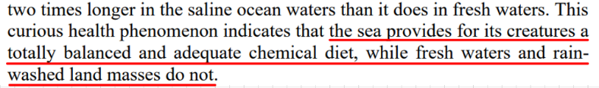
Životinjski i biljni svijet u moru je daleko zdraviji od sličnih na kopnu. Zašto ?
More obezbjeđuje svojim stanovnicima potpuno balansiranu i odgovarajuću hemijsku prehranu, koju slatkovodne sredine i isprana tla nisu u mogućnosti da obezbijede.
Vode okeana sadrže idealan balans svih onih hranjivih elemenata potrebnih za kompleksne ćelijske grupe koje čine naša tijela.

Slide 20
Ljudska krv je oko 25 posto morska voda. Cijelih 85 posto života na zemlji potiče iz mora.
Morska voda ima slani ukus, slična je soli koju koristimo u prehrani, pažljivim ispitivanjem otkrivamo da je morska sol tamnija, hemijska analiza pokazuje da su svi elementi iz periodnog sistema prisutni, izuzimajući neke od plinova.

Slide 21
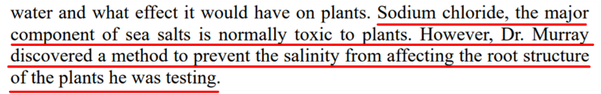
Natrijum hlorid, glavna komponenta morske soli je toksična za biljke. Međutim, Dr. Murray je testiranjem otkrio metod kojim se sprječava ovaj uticaj soli na korijene strukture biljaka.
Naša kuhinjska sol u količinama koja je korištena za đubrenje je opasna za biljke, vjerovatno bi ih ubila. Ali prisustvo drugih elemenata u morskoj vodi omogućuju da natrijum hlorid nije otrovan biljkama. Ustvari, sol je MOŽDA neophodna za absorpciju teških elemenata tla.

Slide 22

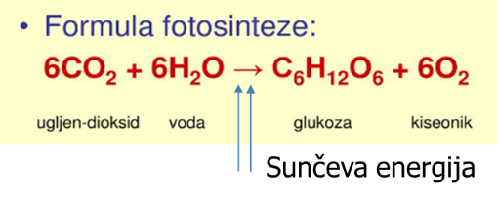
Samo biljke imaju svojstvo fotosinteze, nevjerovatne mogućnosti da transformišu beživotne, inertne elemente iz tla u živu hranjivu namirnicu. Korištenjem svjetlosne energije, biljke vežu neorganski ugljikov atom u organski. Životinje jedu biljke, druge životinje jedu biljojede, pošto veće životinje jedu manje, proces ide do čovjeka čime se potvrđuje naša dominantnost nad prirodom.

Slide 23
Ljudi i druge životinje ne mogu imati bilo kakvu korist od hemijskih elemenata, to je jedino moguće njihovim vezanjem sa ugljikovim atomom. isključiva uloga biljaka na zemlji je transformacija neorganskih elemenata u organske spojeve koje koriste životinje.
Proizvodnja hrane treba biti početak preventivne medicine. Ovo je zaključak dr. Maynard Murraya i početak Energije mora u poljoprivredi.

Slide 24
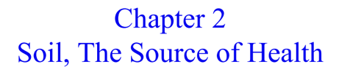
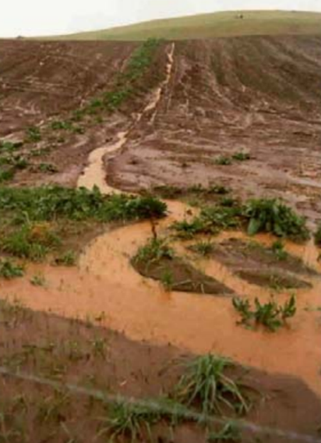
Hemijski govoreći, kiša je destilovana voda. Pada na tlo od njegovog nastanka, klešući ga, što se sada prepoznaje kao pejzaž.
kiša odsrtanjuje gornji sloj tla erozijom, odnoseći ga u niža područja, eventualno i do mora.
Kiša, međutim, također ispira tlo od mnogih elemenata, noseći ih more. Kada god kiši, tlo se ispira od nekih vitalnih sastojaka neophodnih biljkama za ishranu i život.

Slide 25
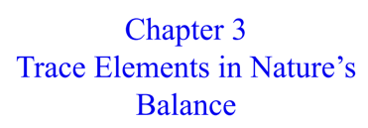
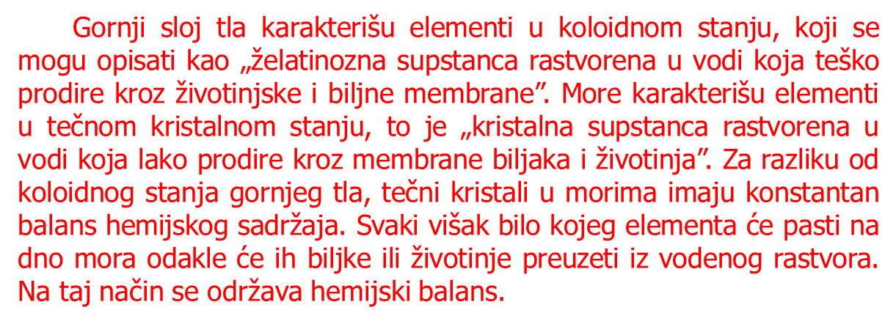

Slide 26

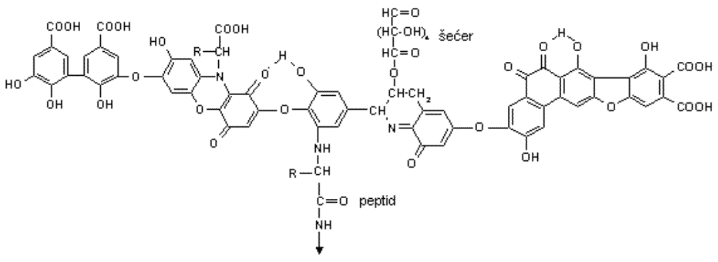
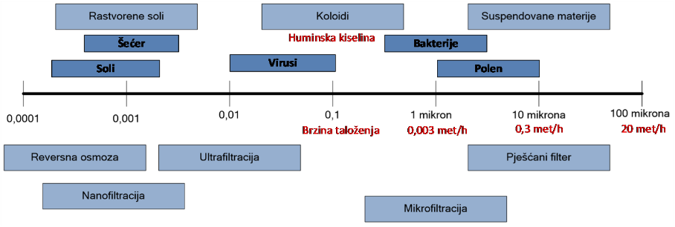
Huminska kiselina - koloid.

Slide 27

Približno 70 % zemljine površine je prekriveno okeanima. Protekle dvije milijarde godina kopno je ispirano kišama, odnoseći brojne elemente tla u okeane. Na taj način su okeani postali ogroman recipijent hemijski bogatih balansiranih sadržaja koji podržavaju život na tlu.
Na svjetskom nivou, oko 4 milijarde tona rastvorenog materijala se rijekama svake godine dopremi u mora. Najrastvoreniji elementi se prvo pokupe kišom, iz tih razloga je natrijum hlorid (kuhinjska sol) slabo zastupljena na tlu za razliku od mora.

Slide 28
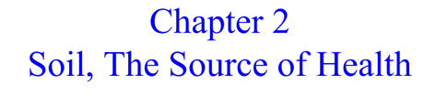
Dobro formirano neisprano tlo za uzgoj žitarica sadrži znatne količine azota, fosfora, sumpora, kalija, kalcija i magnezija. Ovo su primarni elementi smatraju se neophodnim za razvoj i rast bilja. U manjim količinama i u različitim udjelima tlo sadrži bakar, cink, bor, molibden, vanadijum, mangan, kobalt, jod, hlor, željezo, fluor, natrijum, barijum i druge elemente. Zbog njihovog malog udjela ili tragova u tlu, ovi sekundarni elementi su nazvani „elementi u tragovima”.
Primarni elementi tla su temelji prehrane biljaka i gradivni materijal biljnih osnovih struktura, elemente u tragovima treba posmatrati kao bitne sastojke dobrog zdravlja i funkcionisanja bilja. Ova tvrdnja se može ilustrirati raznim primjerima bolesti biljaka, što je rezultat nedostatka elemenata u tragovima.

Slide 29
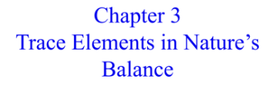
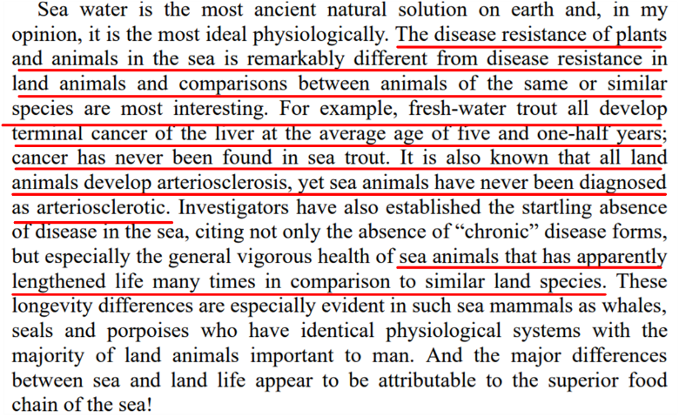
Otpornost na bolesti biljaka i životinja u moru se značajno razlikuje od otpornosti bolesti kopnenih biljaka i životinja upoređujući iste ili slične vrste. Npr. sve slatkovodne pastrmike oboljevaju od karcinoma jetre nakon pet i po godina; karcinom se nikada ne javlja kod morskih pastrmki. Također je poznato da sve kopnene životinje razvijaju arterioskleroze dok se kod morskih životinja iste nikada nisu evidentirale.
Morske životinje očigledno duže žive u poređenju sa sličnim kopnenim vrstama.

Slide 30
Kako se gornji sloj tla sve više osiromašuje (ispiranjem, intenzivnim uzgojem), ljudi počinju da taj gubitak nadoknađuju đubrenjem.
U današnje vrijeme se đubrenjem dodaju osnovni elementi azot, fosfor i kalij NPK sa krečom (kalcijum hlorid) koji u velikim količinama inicijalno utiču na veliki urod .
Nije čudo da bolesti stalno napadaju razne kopnene organizme, uključujući i ljude.

Slide 31

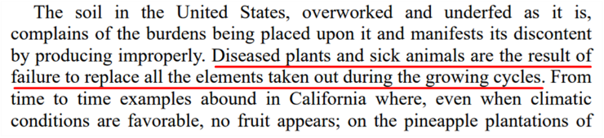
Kad god se zasadi polje kukuruza, tlo mora imati 48 elemenata, pošto kukuruzna svila sadrži toliko elemenata. Pšenica i zob koriste više od 36 elemenata dok soja, jabuke, kruške, breskve i drugo voće iz tla koriste preko 30 elemenata. Većina povrća, uključujući grašak, krompir, paradajiz, mrkva i salate iz tla koriste više od 25 elemenata.
Poljoprivrednici će hemijskim đubrenjem dodati samo tri do šest elemenata od ukupnog broja koje su biljke iscrpile.
Bolesti biljaka i životinja su rezultat nedostatka potrebnih elemenata u fazi razvojnog ciklusa.

Slide 32
Eksperimenti su pokazali da kopnene biljke tolerišu od 400 cc do 1000 cc morske vode na trećinu kubne stope tla. Isparavanjem morske vode, preostali sadržaj se može koristiti kao svako drugo đubrivo za tlo u količini od 500 do 3000 funti po akru. Ova količina je dovoljna za narednih četiri do pet godina.
Prva primjena 50 gr/m² tla – 50 kg/dunum.
Naredne godine 15 gr/m² tla – 15 kg/dunum
1 kg morske soli – 1 000 litara vode.

Slide 33
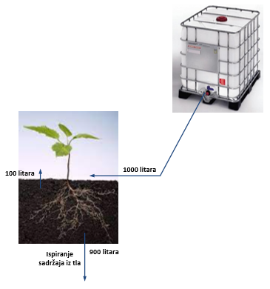
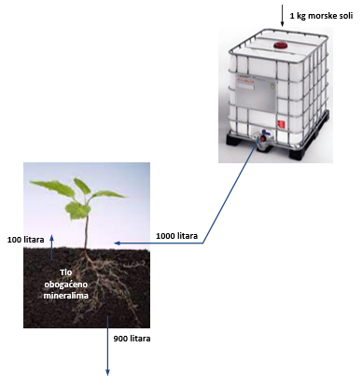
Način primjene

Slide 34
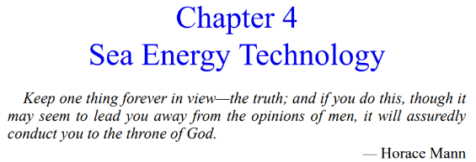
Oko 95% suhe materije biljaka se sastoji od četiri elementa: ugljik, vodik, kisik i azot. Veći dio preostale težine se sastoji od makro nutritijenata koji uključuju fosfor, kalij, kalcijum, magnezij, silicij, natrijum, sumpor, bor i hlor. Manje od 1% ukupno suhe težine su elementi u tragovima ili mikronutritijenti. Iako prisutni u vrlo malim količinama, ovi mikronutrijenti su jednako bitni za rast kao i elementi koji čine veći dio suhe težine biljke

Slide 35

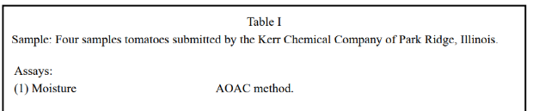
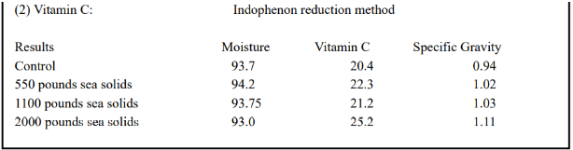
Tokom 1957 proveden je test na vinogradu podijeljenom na kontrolno i eksperimentalno polje tretirano morskom solju. Analizu rezultata uzgojenog grožđa i soka grožđa je kontrolisao Američki istražni i testni laboratorij iz Čikaga. Sok iz kontrolnog grožđa je imao 13,6% šećera, u eksperimentanom je bilo 16,87% šećera. Sadržaj šećera u kontrolnom grožđu je bio 11,45% u eksperimentalnom 14,21%.

Slide 36
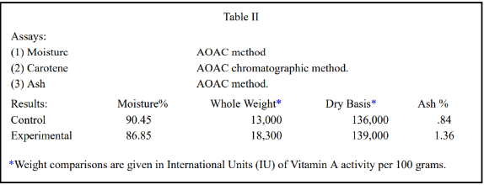
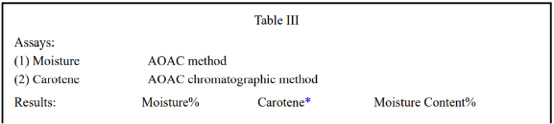

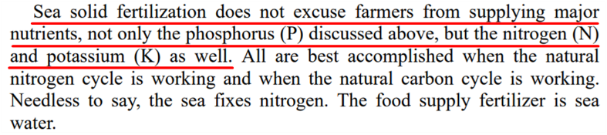
Korištenje morske soli u fazi đubrenja ne isključuje da farmeri dodaju i glavne elemente azor, fosfor, kalij NPK.

Slide 37
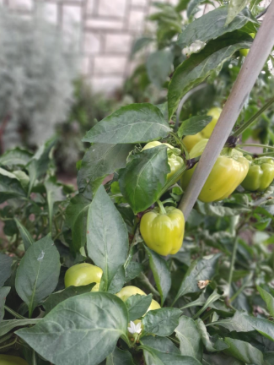
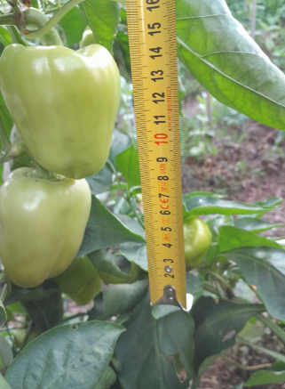
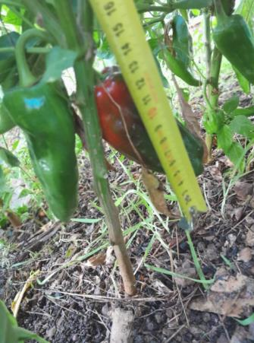
Ekološki uzgoj – novembar 2022

Slide 38
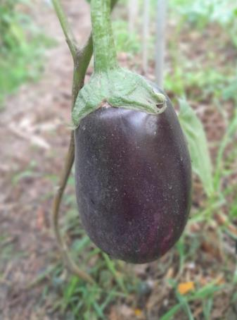
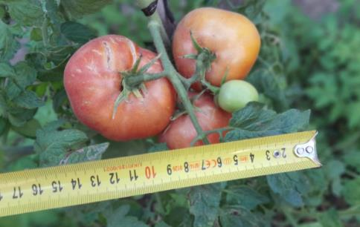
Ekološki uzgoj – novembar 2022

Slide 39
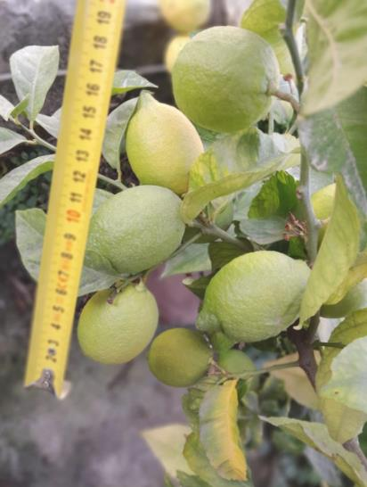
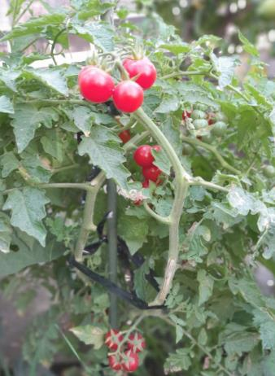
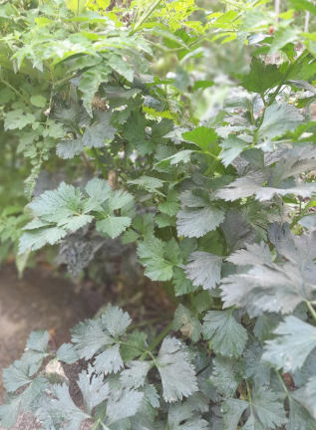
Ekološki uzgoj – novembar 2022

Slide 40
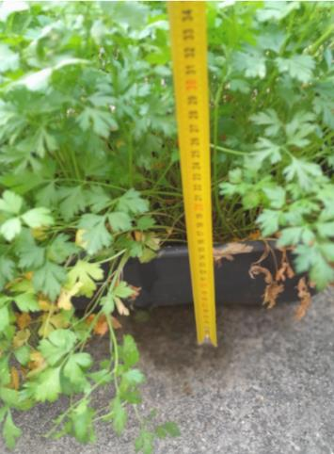

Ekološki uzgoj – novembar 2022

Slide 41


Ekološki uzgoj - decembar 2022

Slide 42


Test klijanja PMF Sarajevo
Kontrola
Proba sa BCX 900
Prilikom propagacije biljaka metodom kulture in vito, korišteni su mladi izdanci ljiljana bez korijena.
U poređenju kontrole i eksperimenta; može se
vidjeti da kontrola ima jako sitne i tanke listove.
Eksperimentalne biljke imaju novoformiranih lukovica, bolje listove i početke formiranja korijena, dok na kontroli nisu uočeni korijeni.

Slide 43


Trening centar Zenica
maj - 2012
septembar - 2012
Podloga trening centra u Zenici – sediment rijeke Bosne opterećen organskih sadržajima i teškim metalima.
Tretmanom alginskim preparatom BIOCOMPLEX 900 u periodu maj-septembar je provedena remedijacija tla.

Slide 44


Ruža – biljna uš
17.05.2015
18.05.2015
Ruža je tretirana rastvorom alginskog preparata BIOCOMPLEX 900, biljne uši i jajašca su bez fizičkog uklanjanja nestali u roku od 24 sata.

Slide 45



OŠ Mak Dizdar - Zenica

Slide 46
Kompostiranje organskog otpada
Organska poljoprivreda
Januar/Februar 2023
Dragan Šulović

